Slide 1
КОМИТЕТ ГОСУДАРСТВЕННЫХ ДОХОДОВ
МИНИСТЕРСТВО ФИНАНСОВ РЕСПУБЛИКИ КАЗАХСТАН
КОНТРОЛЬНЫЙ СЧЕТ НДС

Slide 2
ТЕКУЩАЯ СИТУАЦИЯ АДМИНИСТРИРОВАНИЯ НДС В РК
ВОЗВРАТ НДС ПРЕДУСМОТРЕН ТОЛЬКО ДЛЯ ОТДЕЛЬНЫХ КАТЕГОРИЙ НАЛОГОПЛАТЕЛЬЩИКОВ - ПРЕДПРИЯТИЯ МОНИТОРИНГА, ЭКСПОРТЕРЫ И УЧАСТНИКИ МЕЖДУНАРОДНЫХ ПЕРЕВОЗОК
ДЛИТЕЛЬНОСТЬ СРОКОВ ВОЗВРАТА ПРЕВЫШЕНИЯ НДС (55/155 ДНЕЙ)
НИЗКИЙ УРОВЕНЬ СОБИРАЕМОСТИ НАЛОГОВ
2

Slide 3
НОВЫЙ МЕТОД АДМИНИСТРИРОВАНИЯ НДС
ПРЕДЛАГАЕТСЯ:
1
С 1 ЯНВАРЯ 2019 ГОДА В КАЗАХСТАНЕ ИСПОЛЬЗОВАТЬ КОНТРОЛЬНЫЙ СЧЕТ НДС НА ДОБРОВОЛЬНОЙ ОСНОВЕ
2
ВПЕРВЫЕ ОСУЩЕСТВЛЯТЬ ВОЗВРАТ НДС ПО ПРИОБРЕТЕННЫМ ТОВАРАМ ВНУТРИ СТРАНЫ НАЛОГОПЛАТЕЛЬЩИКАМ, НЕ ИМЕЮЩИМ ОБОРОТЫ, ОБЛАГАЕМЫЕ ПО «0» СТАВКЕ.
ПЕРЕЧЕНЬ ТОВАРОВ БУДЕТ УТВЕРЖДАТЬСЯ УПОЛНОМОЧЕННЫМ ОРГАНОМ
3
АЛЬТЕРНАТИВНЫЙ ВАРИАНТ ВОЗВРАТА НДС ПРИ ПРИМЕНЕНИИ КОНТРОЛЬНОГО СЧЕТА НДС НАЛОГОПЛАТЕЛЬЩИКАМИ ИМЕЮЩИМИ ОБОРОТЫ ПО «0» СТАВКЕ
4
МЕХАНИЗМ КОНТРОЛЬНЫХ СЧЕТОВ НДС ВНЕДРИТЬ С ПРИМЕНЕНИЕМ ТЕХНОЛОГИИ BLOCKCHAIN
3

Slide 4
КОНТРОЛЬНЫЕ СЧЕТА ДЛЯ УЧЕТА НДС – КС-НДС
ОСНОВНОЙ ПРИНЦИП
Оплата сумм НДС по сделке производится через Контрольный счет НДС:
Отслеживание финансовых потоков НДС в реальном времени
Автоматическая сверка оплаты НДС с ЭСФ
ПРИХОД
РАСХОД
С КС-НДС покупателя
На КС-НДС поставщика
Пополнение с текущего счета плательщика НДС
КОНТРОЛЬНЫЙ СЧЕТ ДЛЯ УЧЕТА НДС
Уплата НДС в бюджет
(включая НДС на импорт и за нерезидента)
Контрольный счет НДС открывается в банках второго уровня для плательщиков НДС
К счету применяется особый режим осуществления операций – невозможно обналичивание денег с КС НДС
4

Slide 5
ПОРЯДОК ОТКРЫТИЯ В БВУ КС-НДС
БАНК
Любой Банк второго уровня, предоставляющий услугу по открытию КС НДС
УСЛОВИЯ ДЛЯ ОТКРЫТИЯ
Плательщик НДС
Наличие текущего счета в том же Банке
Один Банк один КС НДС *рекомендация
ДОКУМЕНТЫ
Заявление на открытие счета
*В некоторых Банках Заявление и Договор
ВОЗМОЖНОСТЬ ДИСТАНЦИОННОГО ОТКРЫТИЯ
Зависит от возможностей систем дистанционного обслуживания в каждом конкретном Банке
КОМИССИИ БАНКА
Устанавливаются Банками самостоятельно
*Отдельные Банки поддержали предложение по снижению/отмене комиссий
за открытие и ведение КС НДС
5

Slide 6
СЦЕНАРИЙ РАБОТЫ НАЛОГОПЛАТЕЛЬЩИКОВ В ИС НДС BLOCKCHAIN
ПОСТАВЩИК
ИС ЭСФ
ИС НДС BLOCKCHAIN
Расчет обязательств по НДС
Подтверждение зачета по НДС
НАЛОГОВЫЕ ДЕКЛАРАЦИИ
АВТОВОЗВРАТ НДС
НАЛОГОПЛАТЕЛЬЩИКУ
ЭСФ
1
3
Лист-ордер для оплаты ЭСФ
SMART -контракт
6
7
8
7
ВЫПИСКА ЭСФ ПО СДЕЛКЕ
ОФОРМЛЕНИЕ ПЛАТЕЖНОГО ДОКУМЕНТА ПО СДЕЛКЕ
АВТОМАТИЧЕСКОЕ ФОРМИРОВАНИЕ ЛИСТ-ОРДЕРА В ИС НДС-BLOCKCHAIN
ПРОВЕДЕНИЕ ОПЛАТЫ ПО ПЛАТЕЖНЫМ ДОКУМЕНТАМ В БВУ
ПЕРЕДАЧА ИНФОРМАЦИИ БВУ В ИС НДС-BLOCKCHAIN О ПРОВЕДЕНИИ ТРАНЗАКЦИИ
РАСЧЕТ ОБЯЗАТЕЛЬСТВ В БЮДЖЕТ ПО НДС ПО СДЕЛКЕ
АВТОМАТИЧЕСКОЕ ФОРМИРОВАНИЕ ДЕКЛАРАЦИИ ПО НДС
АВТОМАТИЧЕСКИЙ ВОЗВРАТ ПРИ ИСПОЛЬЗОВАНИИ КС НДС
5
ПЛАТЕЖНЫЕ ДОКУМЕНТЫ
НДС
БЕЗ НДС
4
Контрольный счет НДС
Текущий
счет
ПОКУПАТЕЛЬ
2
БАНК
6

Slide 7
ДВИЖЕНИЕ ДЕНЕГ НА КОНТРОЛЬНЫХ СЧЕТАХ НДС
ТОО «А»
Производитель
оборудования
Продажа оборудования –
112 тг (в т.ч. НДС - 12 тг)
ТОО «Б»
Продажа оборудования –
336 тг (в т.ч. НДС - 36 тг)
ТОО «В»
завод
ЗАПОЛНЕНИЕ НАЛОГОПЛАТЕЛЬЩИКОМ ПРИ РАСЧЕТЕ С ПОСТАВЩИКАМИ ДВУХ ПЛАТЕЖНЫХ ПОРУЧЕНИЙ:
на оплату стоимости товара
на перечисление НДС
РАСЧЕТНЫЙ СЧЕТ
100 тг
РАСЧЕТНЫЙ СЧЕТ
300 тг
РАСЧЕТНЫЙ СЧЕТ
36
12 тг (НДС)
36 тг (НДС)
КОНТРОЛЬНЫЙ
СЧЕТ НДС
КОНТРОЛЬНЫЙ
СЧЕТ НДС
КОНТРОЛЬНЫЙ
СЧЕТ НДС
Декларация по НДС
ТОО «А»
Начисление - 12 тг
минус
Зачет - 0 тг
-----------------------------
НДС к уплате 12 тг
Декларация по НДС
ТОО «Б»
Начисление - 36 тг
минус
Зачет - 12 тг
-----------------------------
НДС к уплате 24 тг
Декларация по НДС
ТОО «В»
Начисление - 0 тг
Зачет - 36 тг
-----------------------------
Превышение
НДС -36 тг
24 тг (НДС)
12 тг (НДС)
БЮДЖЕТ
Поступило 12 + 24 = 36 , возврат - 36
36 тг (НДС)
7

Slide 8
АДМИНИСТРИРОВАНИЕ НДС С ИСПОЛЬЗОВАНИЕМ ТЕХНОЛОГИИ «BLOKCHAIN»
ИНТЕГРАЦИЯ ИНФОРМАЦИОННЫХ СИСТЕМ УЧАСТНИКОВ НОВОЙ СИСТЕМЫ И ИХ ОПЕРАТИВНОЕ ВЗАИМОДЕЙСТВИЕ
ИС НДС-БЛОКЧЕЙН
БАНКИ
ТАМОЖЕННЫЕ ОРГАНЫ
НАЛОГОПЛАТЕЛЬЩИКИ
НАЛОГОВЫЕ ОРГАНЫ
SMART -контракт
НАЛОГОВАЯ ТАЙНА
БАНКОВСКАЯ ТАЙНА
КОММЕРЧЕСКАЯ ТАЙНА
8

Slide 9
ВЗАИМОДЕЙСТВИЕ БАНКОВ С КГД МФ РК ПО КОНТРОЛЬНЫМ СЧЕТАМ НДС
Онлайн информация об открытии, ведении, закрытии контрольных счетов НДС
ШЛЮЗ ЭЛЕКТРОННОГО ПРАВИТЕЛЬСТВА
БАНК II УРОВНЯ
КГД МФ РК
ИНФОРМАЦИЯ
номер, дата открытия и закрытия контрольного счета НДС
состояние счета (открытый/закрытый)
номер и дата платежного документа
БИК банка
БИН/ИИН, наименование отправителя денег
код назначения платежа
проводка по дебету счета
проводка по кредиту счета
дата проведения проводки
валюта счета (тенге)
сумма
сальдо
назначение платежа
9

Slide 10
УСЛОВИЯ ВОЗМЕЩЕНИЯ НДС ИЗ БЮДЖЕТА
1
ПО ТРЕБОВАНИЮ О ВОЗВРАТЕ СУММЫ ПРЕВЫШЕНИЯ НДС, УКАЗАННОГО В ДЕКЛАРАЦИИ ПО НДС ЗА НАЛОГОВЫЙ ПЕРИОД
ПО СВЕДЕНИЯМ ИМЕЮЩИМСЯ В ИНФОРМАЦИОННЫХ СИСТЕМАХ НАЛОГОВЫХ ОРГАНОВ.
БЕЗ ПРОВЕДЕНИЯ НАЛОГОВОЙ ПРОВЕРКИ
ВОЗВРАТ ПРЕВЫШЕНИЯ НДС ПРОИЗВОДИТСЯ
2
3
10

Slide 11
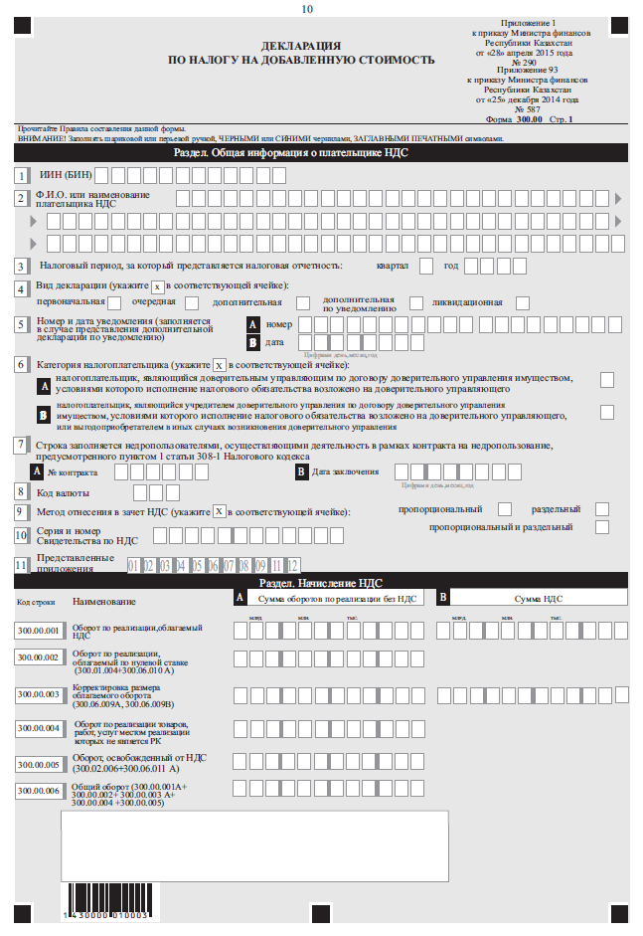
ПОРЯДОК ПОДАЧИ ТРЕБОВАНИЯ О ВОЗВРАТЕ НДС
ТРЕБОВАНИЯ О ВОЗВРАТЕ, УКАЗЫВАЕТСЯ В ОЧЕРЕДНОЙ ДЕКЛАРАЦИИ ПО НДС ЗА НАЛОГОВЫЙ ПЕРИОД
11

Slide 12
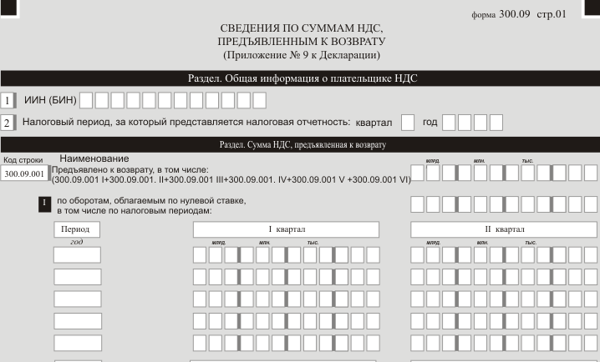
ПРИЛОЖЕНИЕ 300.09 К ДЕКЛАРАЦИИ ПО НДС
12

Slide 13
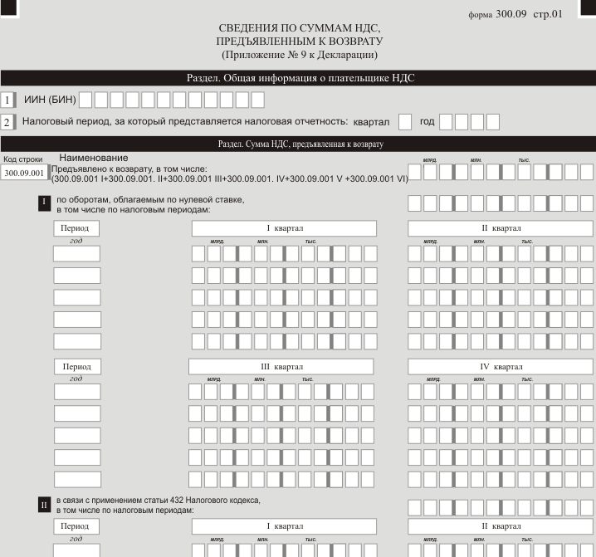
ПРИЛОЖЕНИЕ 300.09 К ДЕКЛАРАЦИИ ПО НДС
13

Slide 14
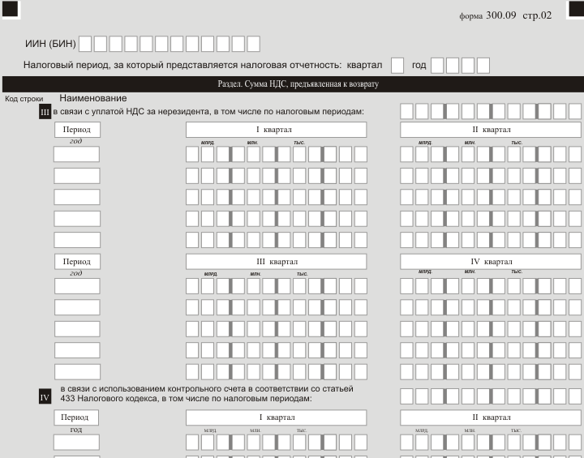
ПРИЛОЖЕНИЕ 300.09 К ДЕКЛАРАЦИИ ПО НДС
14

Slide 15
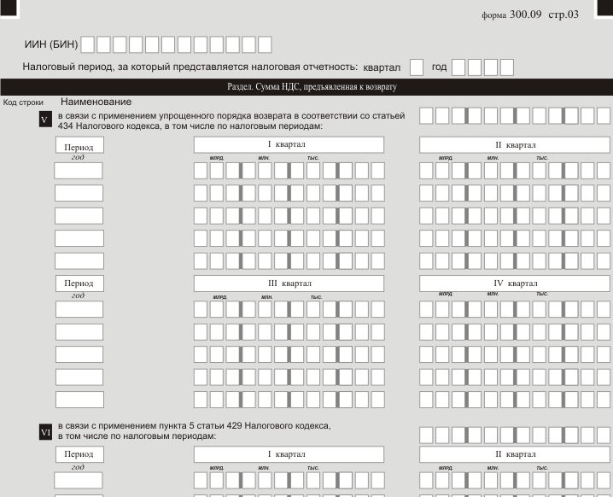
ПРИЛОЖЕНИЕ 300.09 К ДЕКЛАРАЦИИ ПО НДС
15

Slide 16
АВТОМАТИЗИРОВАННЫЕ ПРОВЕРКИ ПРИ ВОЗВРАТЕ НДС
ПО СВЕДЕНИЯМ ИМЕЮЩИМСЯ В ИНФОРМАЦИОННЫХ СИСТЕМАХ НАЛОГОВЫХ ОРГАНОВ
ПРОВОДИТСЯ ПРОВЕРКА ДВИЖЕНИЯ ДЕНЕГ ПО КОНТРОЛЬНЫМ СЧЕТАМ НДС И УПЛАТЫ НДС ПО ВСЕЙ ЦЕПОЧКЕ ПОСТАВКИ ТОВАРА
ПРОВОДИТСЯ СВЕРКА МЕЖДУ ДАННЫМИ ЭСФ, КОНТРОЛЬНЫХ СЧЕТОВ НДС, ДЕКЛАРАЦИИ ПО НДС И ЛИЦЕВЫХ СЧЕТОВ
16

Slide 17
УСЛОВИЯ ВОЗВРАТА НДС ПО ПРИОБРЕТЕННЫМ ТОВАРАМ ВНУТРИ СТРАНЫ
ПЕРЕЧЕНЬ ТОВАРОВ УТВЕРЖДАЕТСЯ УПОЛНОМОЧЕННЫМ ОРГАНОМ (НА НАЧАЛЬНОМ ЭТАПЕ В ПЕРЕЧЕНЬ ПЛАНИРУЕТСЯ ВКЛЮЧИТЬ ОБОРУДОВАНИЕ (СТАНКИ), ИСПОЛЬЗУЕМЫЕ ДЛЯ ПРОИЗВОДСТВА ГОТОВОЙ ПРОДУКЦИИ)
ПРИОБРЕТЕННЫЙ ТОВАР (ОБОРУДОВАНИЕ, СТАНКИ) НЕ ПОДЛЕЖИТ ДАЛЬНЕЙШЕЙ РЕАЛИЗАЦИИ В ТЕЧЕНИЕ 2 ЛЕТ
ПРИМЕНЕНИЕ ЭСФ И КОНТРОЛЬНОГО СЧЕТА НДС ПО ВСЕЙ ЦЕПОЧКЕ ДВИЖЕНИЯ ТОВАРА ОТ ПРОИЗВОДИТЕЛЯ/ИМПОРТЕРА
17

Slide 18
Перечень товаров , по которым налогоплательщики имеют право на возврат при внутренней реализации в Казахстане
Код товара по ТН ВЭД | НАИМЕНОВАНИЕ
8446 | станки ткацкие
8447 | машины трикотажные, вязально-прошивные, для получения позументной нити, тюля, кружев, вышивания, плетения тесьмы или сетей и тафтинговые машины
8452 | машины швейные, кроме машин для сшивания книжных блоков товарной позиции 8440; мебель, основания и футляры, предназначенные специально для швейных машин; иглы для швейных машин
8456 | станки для обработки любых материалов путем удаления материала с помощью лазерного или другого светового или фотонного луча, ультразвуковых, электроразрядных, электрохимических, электронно-лучевых, ионно-лучевых или плазменно-дуговых процессов
8457 | центры обрабатывающие, станки агрегатные однопозиционные имногопозиционные, для обработки металла
8458 | станки токарные (включая станки токарные многоцелевые) металлорежущие
8459 | станки металлорежущие (включая агрегатные станки линейногопостроения) для сверления, растачивания, фрезерования, нарезания наружной или внутренней резьбы посредством удаления металла, кроме токарных станков (включая станки токарные многоцелевые) товарной
8460 | станки обдирочно-шлифовальные, заточные, шлифовальные, хонинговальные, притирочные, полировальные и для выполнения других операций чистовой обработки металлов или металлокерамики с помощью шлифовальных камней, абразивов или полирующих средств, кроме зубо
8461 | станки продольно-строгальные, поперечно-строгальные, долбежные, протяжные, зуборезные, зубошлифовальные или зубоотделочные, пильные, отрезные и другие станки для обработки металлов или металлокерамики посредством удаления материала, в других местах
8462 | станки (включая прессы) для обработки металлов объемной штамповкой, ковкой или штамповкой; станки для обработки металлов (включая прессы) гибочные, кромкогибочные, правильные, отрезные, пробивные или вырубные; прессы для обработки металлов или карбидов
8463 | станки для обработки металлов или металлокерамики без удаления материала прочие
8464 | станки для обработки камня, керамики, бетона, асбоцемента или аналогичных минеральных материалов или для холодной обработки стекла
8465 | станки (включая машины для сборки с помощью гвоздей, скоб,клея или другими способами) для обработки дерева, пробки, кости, эбонита, твердых пластмасс или аналогичных твердых материалов
8466 | части и принадлежности, предназначенные исключительно или в основном для оборудования товарных позиций 8456 - 8465, включая приспособления для крепления инструмента или деталей, самораскрывающиеся резьбонарезные головки, делительные головки и другие спец.
18
9

Slide 19
КОНТРОЛЬНЫЙ СЧЕТ НАЛОГА НА ДОБАВЛЕННУЮ СТОИМОСТЬ
Расчеты с поставщиками
ТРАДИЦИОННЫЙ
Расчеты с поставщиками
ЧЕРЕЗ КОНТРОЛЬНЫЙ СЧЕТ НДС
ЭКСПОРТЕР/
Производитель
срок проверки 55 рабочих дней/ 155 дней
«Пирамида по поставщикам» всех уровней
низкая эффективность возврата
срок проверки 15 рабочих дней
возврат дебетового сальдо (по перечню товаров)
«Пирамида по поставщикам» не формируется
точечный возврат
Выстраивание цепочки поставок с использованием контрольного счета НДС
Высвобождение ресурсов КГД на проведение проверок
19

Slide 20
КОНТРОЛЬНЫЙ СЧЕТ НАЛОГА НА ДОБАВЛЕННУЮ СТОИМОСТЬ
Предлагается внесение поправок в Налоговый кодекс (с ретроспективным введением в действие с 1 января 2019 года), которые направлены на упрощение процедуры возврата налогоплательщикам которые используют Контрольный счет НДС и, в том числе:
автовозврат НДС без проведения проверок в течение 15 рабочих дней (Пункт 6 Статьи 433 НК)
отмена норм по подтверждению предъявленных сумм к возврату при экспорте товаров с учетом поступившей валютной выручки (пункт 7 статьи 152 НК)
отмена норм по наличию товаросопроводительных документов при экспорте товаров (подпункт 4 Пункта 2 статьи 386 НК)
автовозврат до 100% для налогоплательщиков, состоящих на налоговом мониторинге (в т.ч. для крупных налогоплательщиков с 70% , для горизонтального мониторинга с 90%) (Пункт 5 Статьи 429 НК).
20

Slide 21
ПРЕИМУЩЕСТВА ВОЗВРАТА НДС С ПРИМЕНЕНИЕМ КОНТРОЛЬНОГО СЧЕТА НДС
СОКРАЩЕНИЕ СРОКОВ ВОЗВРАТА НДС
CОКРАЩЕНИЕ МОШЕННИЧЕСКИХ СХЕМ С ИСПОЛЬЗОВАНИЕМ ФИКТИВНЫХ СЧЕТОВ-ФАКТУР
ПОДДЕРЖКА ПРОИЗВОДИТЕЛЕЙ РК ПУТЕМ ВОЗВРАТА ДЕБЕТОВОГО НДС ПО ПРИОБРЕТЕННЫМ ВНУТРИ РК ТОВАРАМ
ПОВЫШЕНИЕ РЕЙТИНГА «DOING BUSINESS»
21

